Slide 1



ఆర్ధిక అక్షరాస్యతా ప్రాజెక్ట్
ప్రధాన మంత్రి జన-ధన యోజన

Slide 2




పొదుపు ఎందుకు అవసరం?
మన సాధారణ ఆదాయంతో కొనలేనివాటిని కొనటం కోసం
అనారోగ్యం,ప్రమాదం,మరణం,
ప్రకృతి వైపరీత్యం వంటి ఆకస్మిక ఖర్చులను భరించటానికి
సొంత ఇల్లు సమకూర్చుకోవడం,ఉన్నత చదువులవంటి పెద్ద ఖర్చులను భరించటానికి
పెద్ద వయస్సులో అవసరమయ్యే ఖర్చులను భరించటానికి/ సంపాదించలేనప్పుడు ఉపయోగపడటానికి
బ్యాంకులోనే పొదుపు ఎందుకు చేయాలి??
భద్రత : డబ్బుని మన ఇంటిలో పెట్టెలో పెట్టినా,పరుపు క్రింద పెట్టినా,
పర్సులో పెట్టినా కూడా డబ్బు దొంగిలించబడవచ్చు/పాడవ్వచ్చు. వరదలువంటి ప్రకృతి వైపరీత్యాలు వచ్చినప్పుడు పోగొట్టుకొనవచ్చు. కానీ, బ్యాంకులో డబ్బు మాత్రం సురక్షితంగా ఉంటుంది.
వృద్ధి : బ్యాంకు ఖాతాలో ఉంచిన డబ్బుకు మనకు వడ్డీ లభిస్తుంది . అది మన డబ్బు వృద్ధి అవడానికి ఉపయోగపడుతుంది. ఇంటిలో ఉంచిన డబ్బుకు వడ్డీ రాదు కనుక వృద్ధి అవ్వదు.
రుణాలు: మనకు ఉన్న పొదుపు ఖాతా, కాల పరిమితి ,రికరింగు డిపాజిట్ ఖాతాల ఆధారంగా మనకు ఇల్లు కొనుక్కోవటానికి, విద్యా రుణాలు వంటివి బ్యాంకు మంజూరు చేస్తుంది.

Slide 3

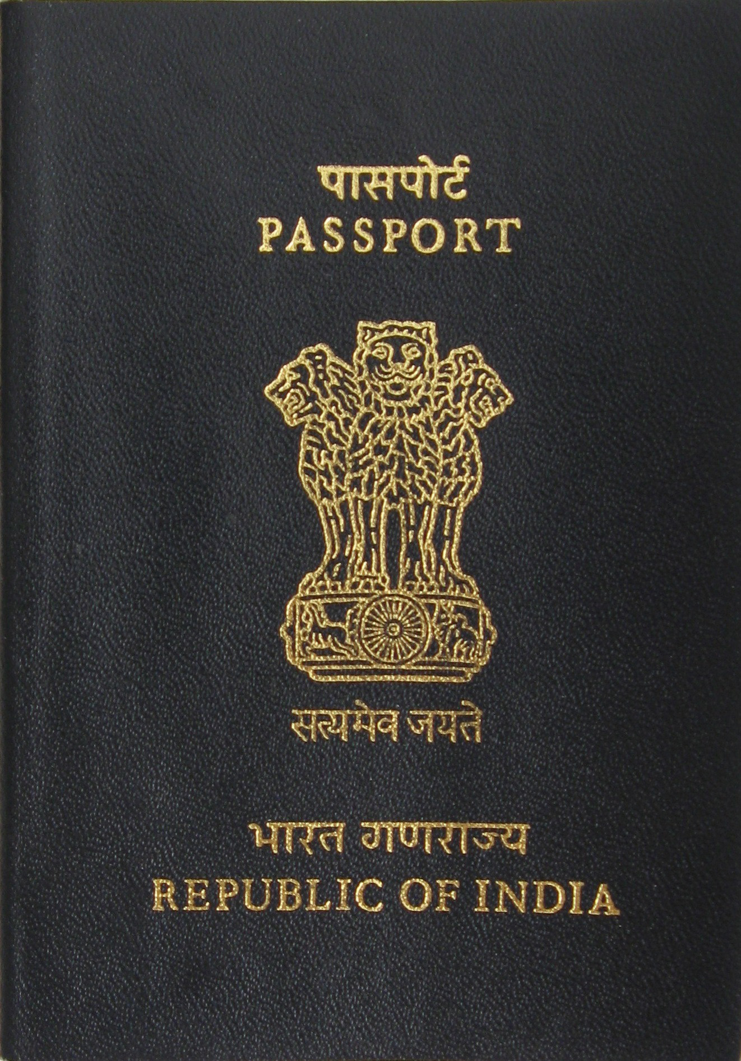
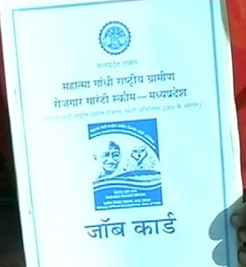
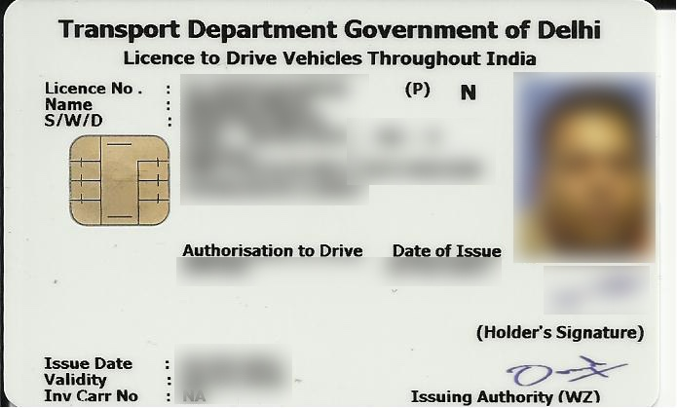
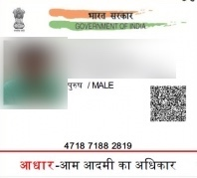
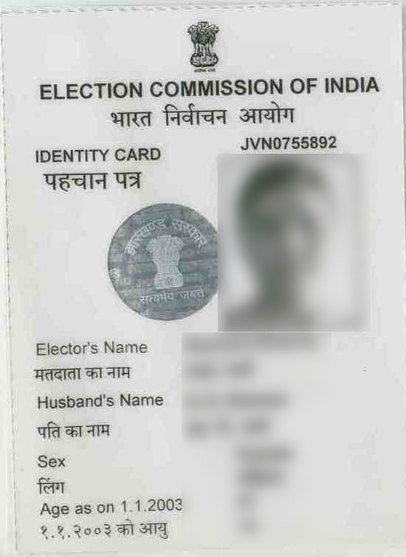
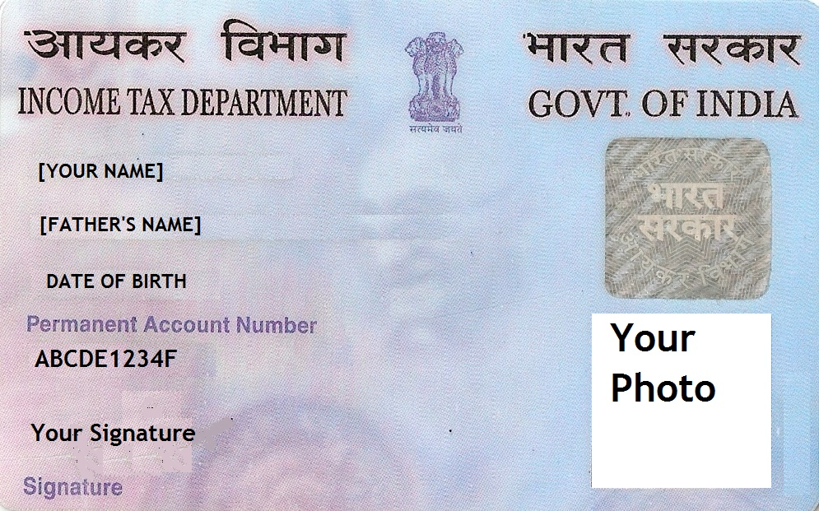
మీ ఖాతాదారు గురించి తెలుసుకోండి (కె.వై.సి.)
కె.వై.సి. అనేది బ్యాంకు ఖాతాను ప్రారంభించేందుకు ఖాతాదారు యొక్క గుర్తింపు మరియు చిరునామాకు సంబందించిన సమాచారం తెలుసుకొనే ప్రక్రియ.
అధికారికంగా ఆమోదించిన కె.వై.సి.పత్రాలు: 1) పాస్ పోర్ట్ 2) డ్రైవింగు లైసెన్స్ 3) ఓటరు గుర్తింపు కార్డ్ 4) పాన్ కార్డ్ 5) ఆధార్ కార్డ్ 6) ఎమ్.ఎన్.ఆర్.ఇ.జి.ఎ.కార్డ్.
ఈ పత్రాలలో చిరునామా వివరాలు కూడా ఉంటే, అవి చిరునామా ధృవీకరణ పత్రం లాగా కూడా ఆమోదించబడతాయి.
1
2
3
పాస్ పోర్ట్
ఎమ్.ఎన్.ఆర్.ఇ జి.ఎ.
డ్రైవింగు లైసెన్స్
ఫోటో
ఆధార్ కార్డ్
పాను కార్డ్
ఓటర్ గుర్తింపు కార్డ్
అధికారికంగా ఆమోదింపబడిన పత్రాలు లేనట్లైతే – ఇటీవల తీయించుకున్నఫోటోతో పాటు
బ్యాంకు అధికారి సమక్షంలో సంతకం/వేలిముద్ర చేసి “చిన్న ఖాతా” ని కొన్ని షరతులతో
ప్రారంభించవచ్చును.
మైనరు ఖాతా కలిగిన వ్యక్తికి 18 సం. నిండినట్లైతే తాజా కె.వై.సి. పత్రాలు బ్యాంకులో సమర్పించవలెను

Slide 4
వివిధ బ్యాంక్ డిపాజిట్ పధకములు
పొదుపు ఖాతా
ఖాతాలో నగదు డిపాజిట్
చేయుటకు, తీసికొనుటకు
సౌలభ్యం.
ఖాతాదారుకు పాస్ బుక్ , చెక్ బుక్
ఎ.టి.ఎమ్.డెబిట్ కార్డ్ ఇవ్వబడును.
ఖాతాలో జమ చేసిన డబ్బుకు
మనకు వడ్డీ లభిస్తుంది.
కరెంటు ఖాతా
సంస్థ/కంపెనీ పేరు మీద కరెంట్ ఖాతాను ప్రారంభించవచ్చును.
లావాదేవీల సంఖ్య మీద ఎటువంటి పరిమితి లేదు.
బ్యాంకులు ఈ ఖాతాల మీద ఎలాంటి వడ్డీ చెల్లించవు.
రికరింగ్ ఖాతా
నిర్ధిష్ట కాల వ్యవధులలో డబ్బుని నిర్ణీత సమయము వరకు పొదుపు చేయవచ్చును.
పొదుపు ఖాతా కంటే వడ్డీ ఎక్కువ లభించును
పరిపక్వం చెందిన తర్వాత డబ్బు తీసికొనవచ్చును. పరిపక్వానికి ముందే ఖాతాను రద్దు చేసుకొని కూడా డబ్బు తీసికొనవచ్చును.
కాలపరిమితి/ఫిక్సెడ్ డిపాజిట్
ఏడు రోజులనించి 10 సం. వరకు
నిర్ణీత కాలానికి డిపాజిట్ చేయ వచ్చును.
బ్యాంకులు కాల పరిమితి
డిపాజిట్లపై ఎక్కువవడ్డీ చెల్లిస్తాయి
వడ్డీని నెలవారీగా కాని , మూడు నెలలకు కాని,ఒకేసారి నిర్ణీత గడువు పూర్తి ఐన తరువాత అసలుతో కలిపి తీసుకొనవచ్చును.
చిన్న ఖాతాలు
ఇటీవల తీయించుకున్నఫోటోతో పాటు బ్యాంకు అధికారి సమక్షంలో సంతకం/వేలిముద్ర చేసి “చిన్న ఖాతా” ని ప్రారంభించవచ్చును. ఈ ఖాతా ఒక సంవత్సరం పాటు అమలులో ఉంటుంది. ఖాతాలో నిల్వ ఏ సమయములోనైనా రూ.50,000/- మించి ఉండకూడదు.
సాధారణ పొదుపు ఖాతా
ఖాతాలో కనీస నిల్వ ఉండవలిసిన అవసరం లేదు.
డెబిట్ కార్డ్ సౌకర్యం ఉంటుంది.
10 సంII వయస్సు దాటిన వారు సాధారణ పొదుపు ఖాతాను ప్రారంభించవచ్చును.

Slide 5
సేవలు
బ్యాంకు మన డబ్బుని ఒకచోటి నుంచి మరొకచోటికి, ఒక వ్యక్తి నుంచి మరొక వ్యక్తికి సురక్షితంగా, వేగంగా,సమర్ధవంతంగా పంపుతుంది.
బ్యాంకుశాఖలో, మైక్రో ఎ.టి.ఎమ్.ఉన్న బ్యాంక్ మిత్ర దగ్గర, ఇంటర్నెట్ బ్యాంకింగ్ ద్వారా, మొబైల్ బ్యాంకింగ్ ద్వారా, నెఫ్ట్,ఆర్.టి.జి.ఎస్. ద్వారా చేయవచ్చు.
నగదు బదిలీ
మొబైలు బ్యాంకింగు
నెఫ్ట్,ఆర్.టి.జి.ఎస్. ద్వారా నగదు బదిలీ,తక్షణ బిల్లు చెల్లింపు
ఏ ఎ.టి.ఎమ్.నుంచి ఐనా నగదు తీసికొనవచ్చును. నగదు రహిత
కొనుగోళ్ల చెల్లింపులను పి.ఓ.ఎస్. ద్వారా చేయవచ్చును.
ఎ.టి.ఎమ్.లో డబ్బు తీసికొనేటప్పుడు, పి.ఓ.ఎస్. ద్వారా
లావాదేవీలు జరిపేటప్పుడు వ్యక్తిగత గుర్తింపు నెంబరు (PIN) ఉపయోగించాలి.
(PIN)ను తరచుగా మారుస్తుండాలి. ఎవరికీ తెలియనీయకూడదు.
నిరక్షరాస్యులకు కూడా ఎ.టి.ఎమ్ కార్డ్ ఇవ్వవచ్చు.
రూపే డెబిట్ కార్డ్ దేశీయ డెబిట్ కార్డ్. దీనిని లక్ష రూపాయల ప్రమాద భీమా సౌకర్యంతో జాతీయ చెల్లింపుల కార్పొరేషన్ ప్రవేశపెట్టింది.
ఎ.టి.ఎమ్. కార్డ్
ఇంటర్నెట్ బ్యాంకింగ్
ఇంటర్నెట్ బ్యాంకింగు ఒక ఎలక్ట్రానిక్ చెల్లింపు వ్యవస్థ
నగదు బదిలీ, బిల్లు చెల్లింపు,ఖాతా నిల్వ సమాచారం,టికెట్ బుకింగ్, ఆన్ లైన్ కొనుగోళ్ళు చేయవచ్చు.
ఇల్లు, కారు, ఇంటి సామాను కొనుగోళ్ళు , విద్యా రుణాలు మొదలైన వాటికి బ్యాంకులు రుణాలిస్తాయి.
వ్యవసాయం, వ్యాపారం, పరిశ్రమలు, సేవరంగాల వంటి ఆర్ధిక కార్యకలాపాలకు బ్యాంకులు రుణలిస్తాయి.
జూదం వంటి చట్ట వ్యతిరేక కార్యకలాపాలకు బ్యాంకులు రుణాలు ఇవ్వవు.
వడ్డీ వ్యాపారుల కన్నా బ్యాంకులు తక్కువ వడ్డీకి రుణలిస్తాయి.
ఋణం
ఓవర్ డ్రాఫ్ట్
మంజూరు చేసిన పరిమితి మేరకు ఉపయోగించుకొవచ్చును
పింఛను
అటల్ పింఛను యోజన ద్వారా రూ.1000-5000/- వరకు పింఛన్ పొంద వచ్చును (18 నుంచి 40 సంII మధ్య వయస్సులో ఉన్నవారు చేరినట్లైతే )

Slide 6

సామాజిక రక్షణ పధకాలు
పప్రధాన మంత్రి జన-ధన యోజన
ప్రధాన మంత్రి జన్-ధన్ యోజన (పి.ఏం.జె.డి.వై) ను 28 ఆగస్ట్ 2014 నాడు ప్రధాన మంత్రి
గారు ప్రారంభించారు.
గ్రామీణ మరియు పట్టణ ప్రాంతంలోని ప్రతి కుటుంబాన్ని బ్యాంకింగు పరిధిలోకి
తీసుకురావటానికి ఉద్దేశించబడింది.
స్సు పైబడిన వారు సాధారణ పొదుపు ఖాతాను వచ్చును.
10 సం. వయస్సు దాటిన మైనరు కూడా ఏ బ్యాంకులోనైనా పొదుపు ఖాతాను ప్రారంభించవచ్చును.
రూపే డెబిట్ కార్డ్ , ఖాతాదారు నుండి ఎలాంటి ప్రీమియం వసూలు చేయకుండ లక్ష
రూపాయల ప్రమాద భీమా సౌకర్యం కలగచేస్తుంది.
ప్రమాద భీమా ప్రయోజనాన్ని పొందటానికి రూపే డెబిట్ కార్డ్ ను కనీసం 45 రోజులకి ఒకసారి
ఉపయోగించాలి.
కుటుంబంలో ఒక ఖాతాదారు తన పొదుపు ఖాతాను 6 నెలలపాటు సంతృప్తికరంగా నిర్వహిస్తే
రూ. 5000/- వరకు ఓవర్ డ్రాఫ్ట్ సౌకర్యం లభిస్తుంది.
ప్రధాన మంత్రి సురక్ష భీమా యోజన
పి.ఏం.ఎస్.బి.వై. లో ఖాతాదారుకు ఆకస్మిక మరణం, వికలాంగత్వం వంటివి ప్రమాదం వలన సంభవించినప్పుడు రెండు లక్షల రూపాయల ప్రమాద భీమా పథకం ద్వారా లభిస్తాయి.
పొదుపు ఖాతాలున్న 18 నుండి 70 సం. వయస్సు వారందరూ ఏడాదికి, ఒక వ్యక్తికి రూ.12/- చొప్పున చెల్లించి ఈ పథకంలో చేరవచ్చు. ప్రతి సంవత్సరం ప్రీమియం చెల్లిస్తూ దీనిని పునరుద్ధరించుకోవాలి.
ప్రధాన మంత్రి జీవన్ జ్యోతి భీమా యోజన
ఏ కారణం చేతనైనా మరణం సంభవిస్తే పి.ఏం.జె.జె.బి.వై. భీమా పథకం ద్వారా రెండు లక్షల రూపాయలు జీవిత భీమా లభిస్తుంది
బ్యాంకు శాఖలు/బ్యాంకు మిత్ర వద్ద ఈ పథకం లభిస్తుంది.
18-50 ఏళ్ల వయస్సు కలిగిన పొదుపు ఖాతాదారులందరూ దీనికి అర్హులు.
దీనికి ఏడాదికి ఒక వ్యక్తికి రూ.330/- ప్రీమియం చెల్లించాలి. ప్రతి సంవత్సరం ప్రీమియం చెల్లిస్తూ దీనిని పునరుద్ధరించుకోవాలి .

Slide 7

Social Security Schemes
ప్రధాన మంత్రి ముద్ర యోజన
ప్రధాన మంత్రి 08 ఏప్రిల్ 2015న ముద్ర మరియు ప్రధాన మంత్రి
ముద్ర యోజన (పి.ఏం.ఏం.వై.) ను ప్రారంభించారు.
ఇది కార్పొరేటేతర చిన్న వ్యాపార రంగానికి ఆర్ధిక సౌకర్యాలను అందుబాటులోకి తెస్తుంది.
ఆర్ధిక వ్యవస్థలో బ్యాంకింగు రుణాలు అందని చిన్న తయారీయూనిట్లు, దుకాణదారులు, పళ్ళు/కూరగాయల వ్యాపారులు, ట్రక్/టాక్సీ నడిపేవారు, ఆహార విక్రయశాలలు, మరమ్మతు దుకాణాలు, చిన్న పరిశ్రమలు, ఆహార పదార్ధాల తయారీదార్లు, వీధుల్లో వస్తువులు అమ్మేవారు, ఇంకా ఎందరికో బ్యాంకు రుణం లభిస్తుంది.
ఋణ విభాగాలు
శిశు
రూ.50,000/- వరకు
కిషోర్
రూ.50,000 పైన – 5 లక్షల వరకు
తరుణ్
రూ.5 లక్షలు పైన –10 లక్షల వరకు
పూచీకత్తు అవసరం లేదు
శిశు విభాగము రుణానికి ప్రాసెస్ ఫీస్, మార్జిను మనీ లేదు.
భారతీయ పౌరుడు ఎవరైనా వ్యవసాయేతర ఆదాయం పెంపొందించే కార్యకలాపాలు నిర్వహించటానికి అవసరమైన వ్యాపార ప్రణాళిక ఉన్నట్లైతే, తయారీ, ప్రాసెసింగు, వ్యాపారం, సేవారంగంలో ఉన్నవారు మరియు 10 లక్షల రూపాయలకన్నా తక్కువ రుణం అవసరమైనవారు అర్హులు.
నిర్వహణా మూలధనం కోసం ఓవర్ డ్రాఫ్ట్ రూపంలో రూపే డెబిట్ కార్డ్ లాంటి ముద్ర కార్డ్ ను ఇస్తారు. దీనిని ఎ.టి.ఎమ్., బ్యాంకుమిత్ర, పి.ఓ.ఎస్. దగ్గర ఉపయోగించుకొనవచ్చును.

